Slide 1


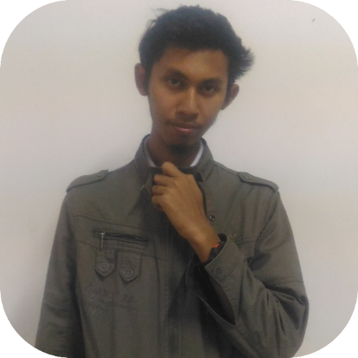
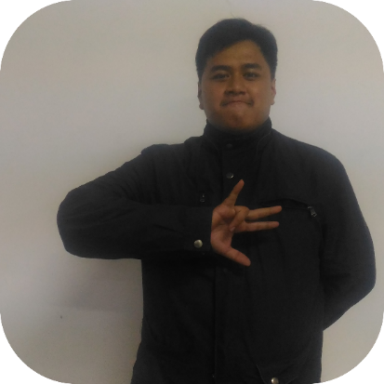
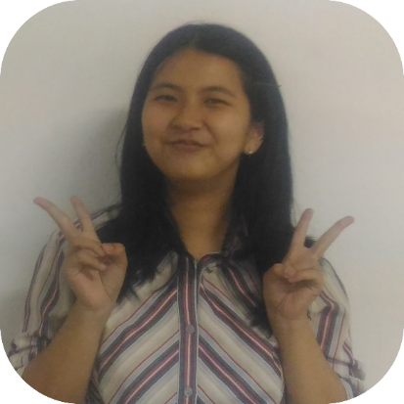
Tim Pengembang
Tim Pembimbing
Erick Paulus, M.Kom.
Adi Purnama
Cipto Tri Utomo
M. Raihan A. M. Rifqy A. A. Patricia J.
140810160013 14018160055 140810160065

